Slide 1
Лэпбук по финансовой грамотности
«Юный экономист»
для детей старшего возраста
Воспитатель Швецова О.А.
высшая квалификационная категория
МДОУ «Суксунский детский сад Улыбка»
2021г

Slide 2
«Если хочешь быть богатым,
нужно быть финансово грамотным»
Роберт Кийосаки
Цель: способствовать формированию у детей старшего возраста основ финансовой грамотности

Slide 3
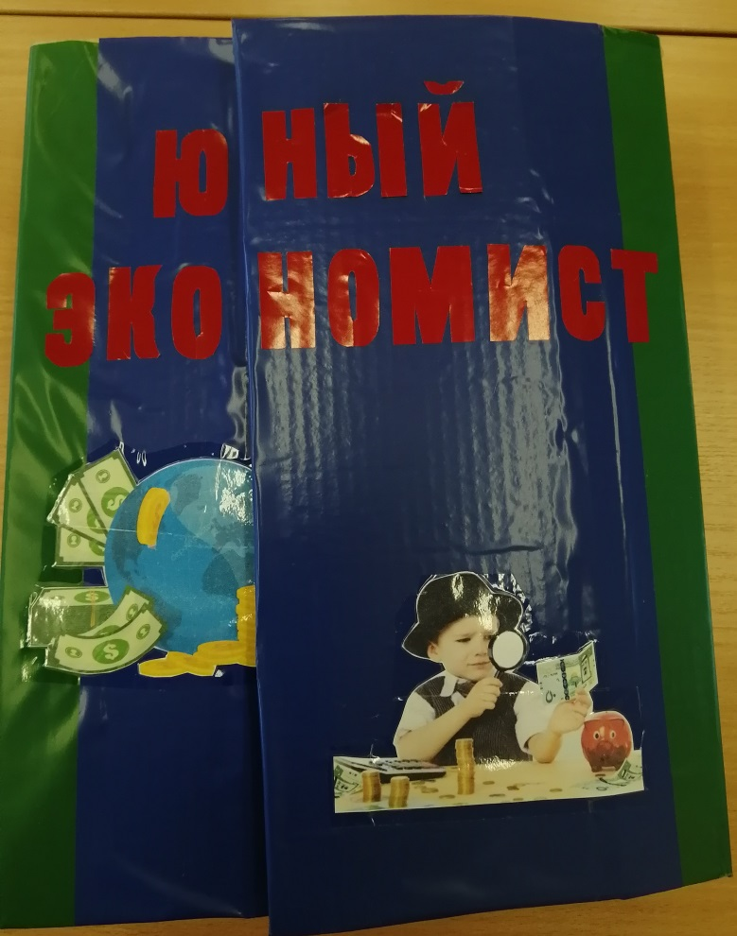
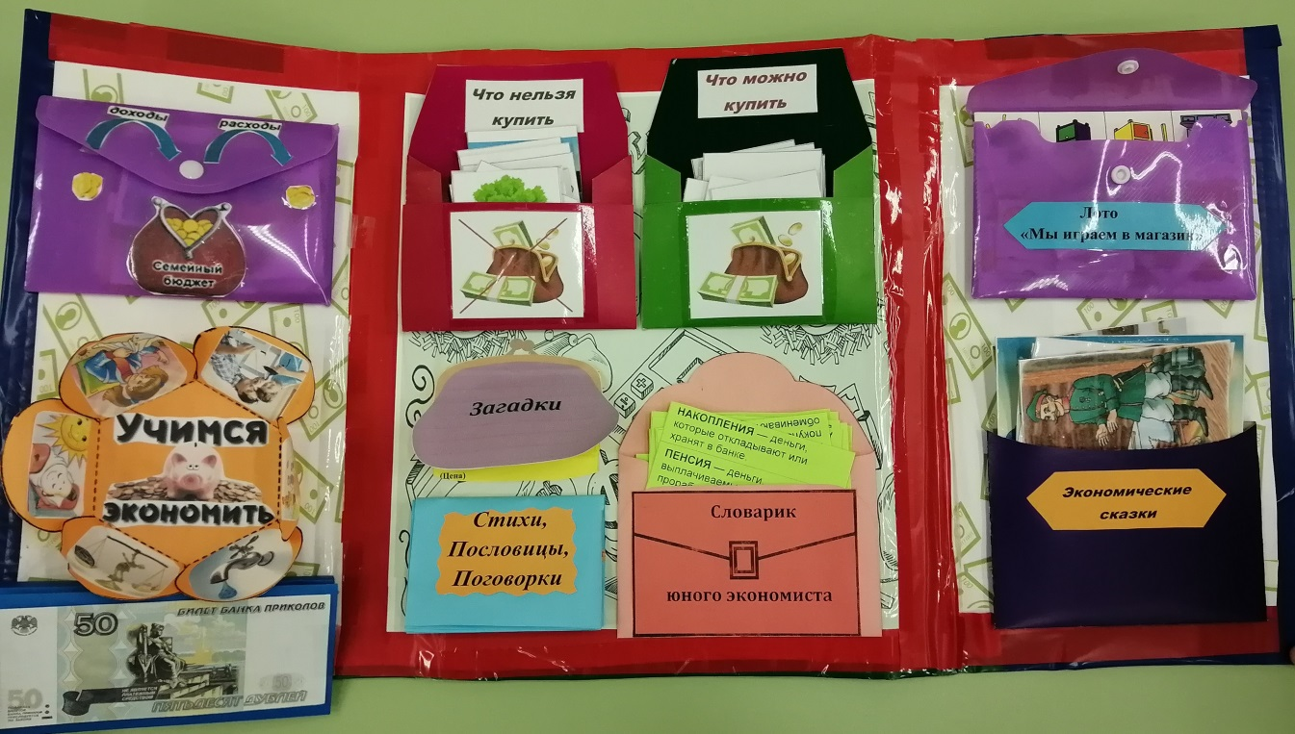
Лэпбук «Юный экономист»

Slide 4
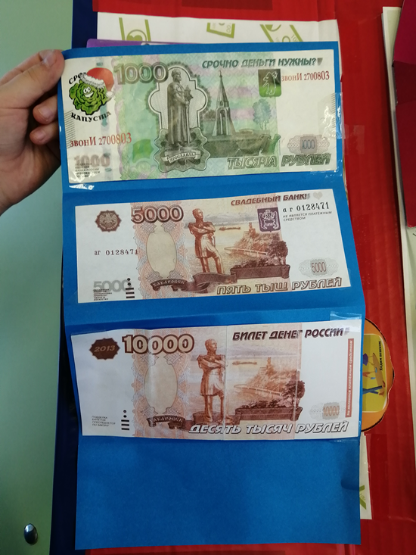
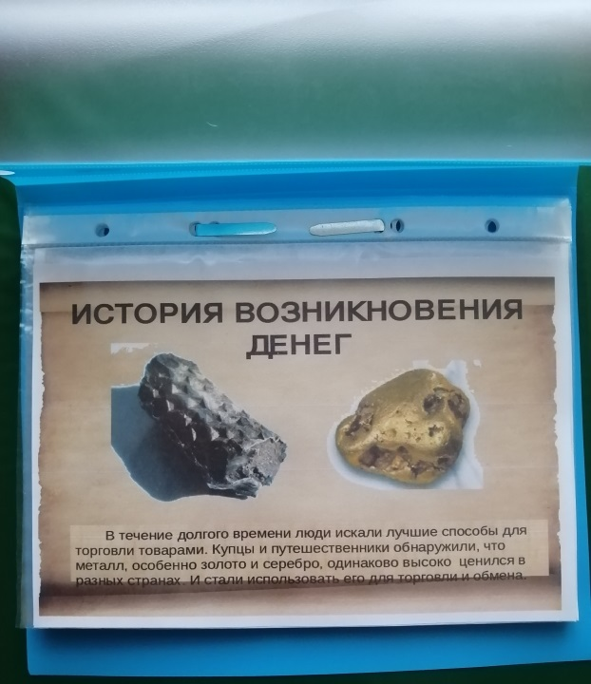
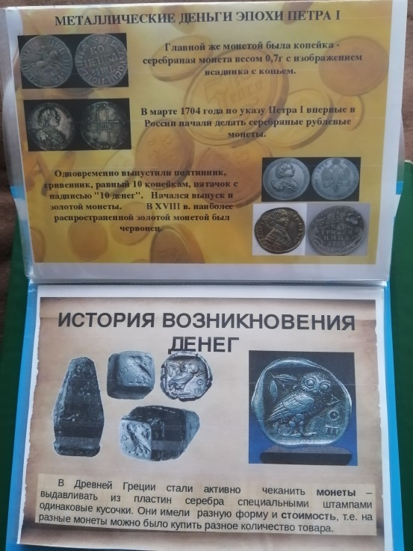
Лэпбук включает в себя несколько разделов:
«История возникновения денег
Это краткая информация, сопровождающаяся картинками.
«Денежные купюры России»

Slide 5
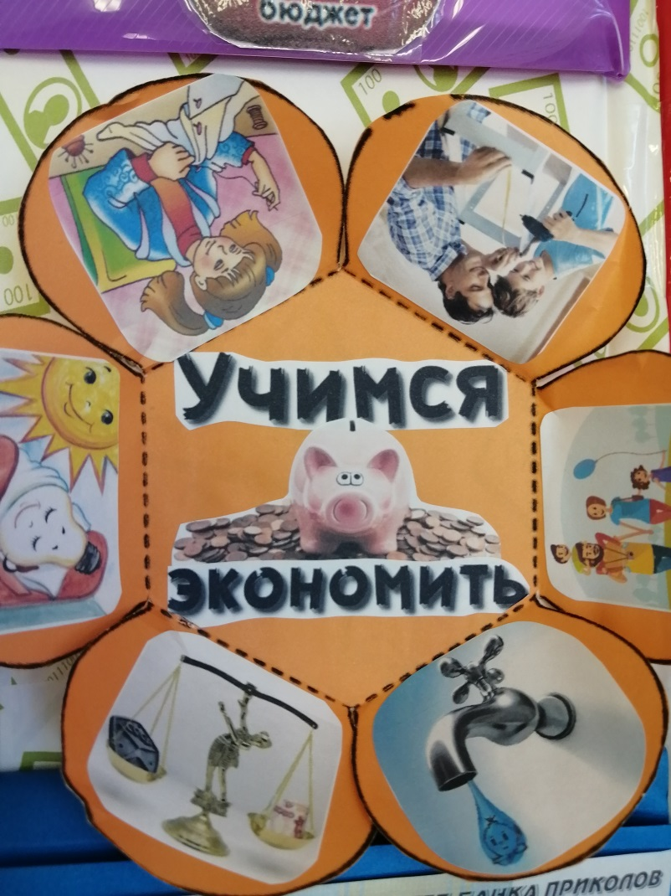
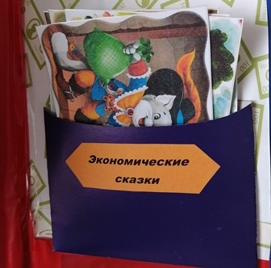
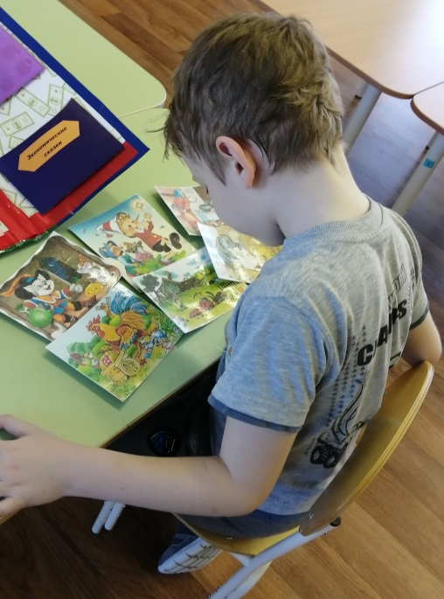
«Экономические сказки»
Интерактивное окошко "Учимся экономить".
.

Slide 6
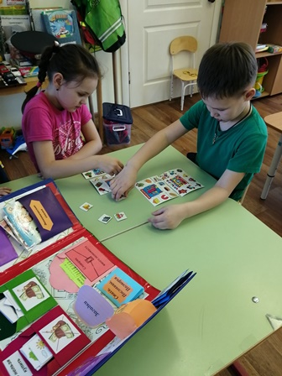
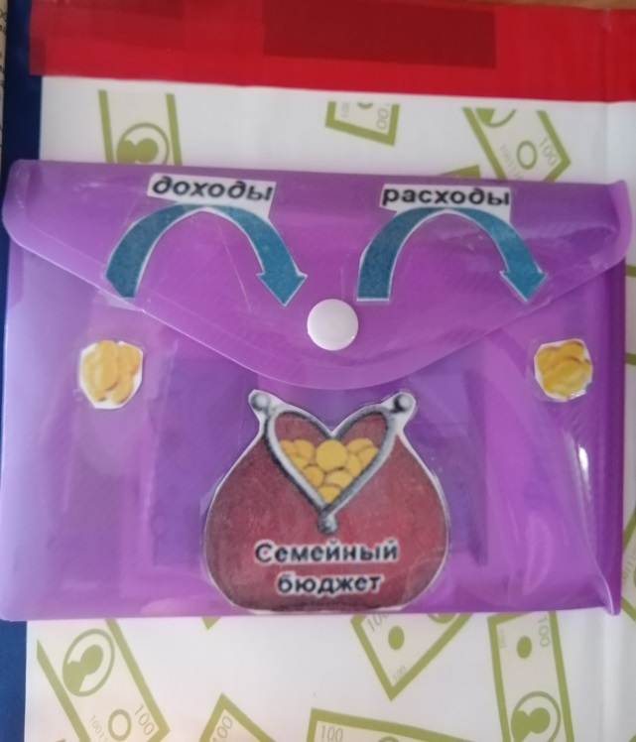
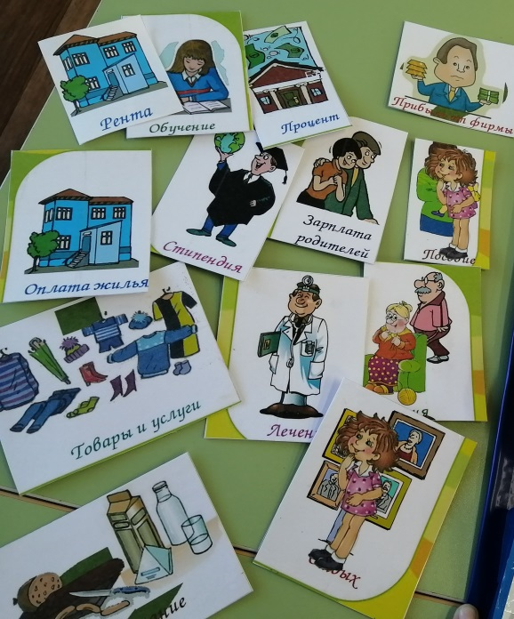
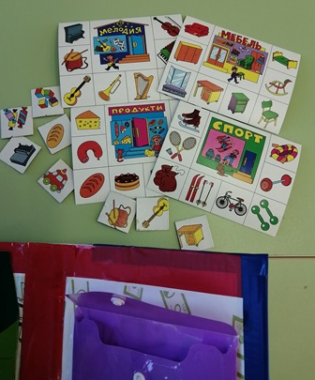
Семейный бюджет
(карточки доходов и расходов семьи).
Лото
«Мы играем в магазин»

Slide 7
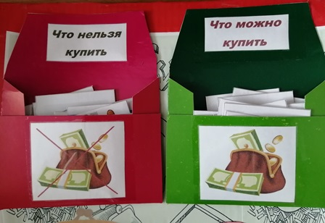
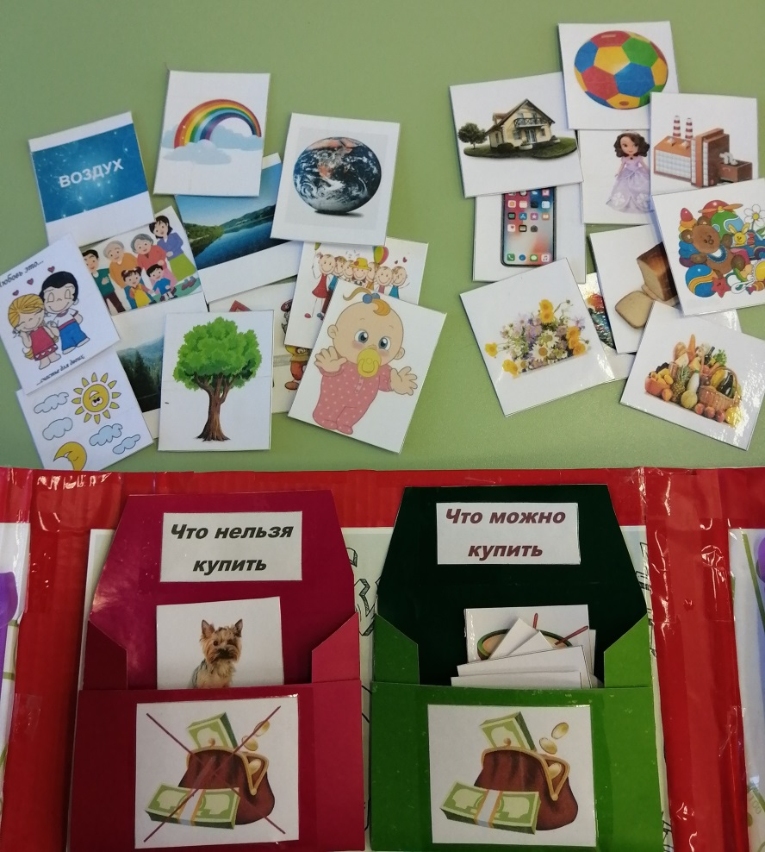
Дидактическая игра
«Что можно купить. Что нельзя купить»

Slide 8
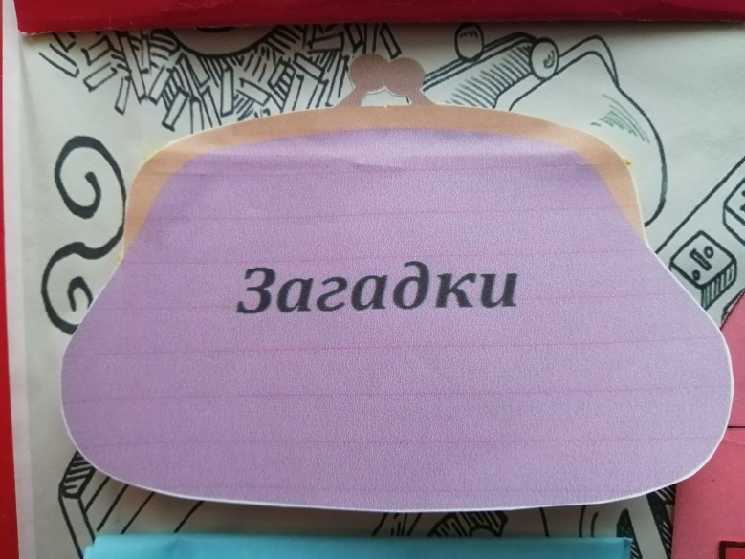
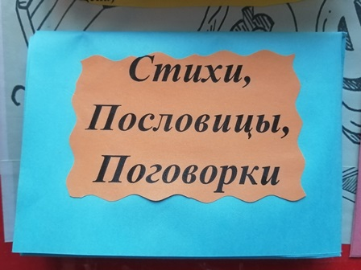
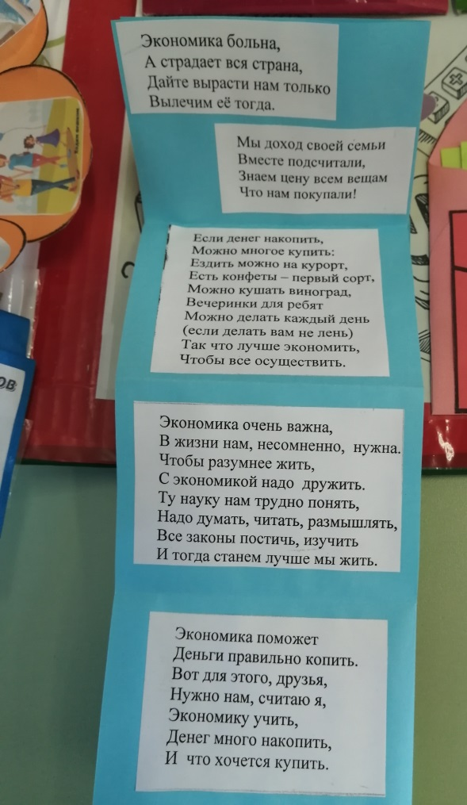
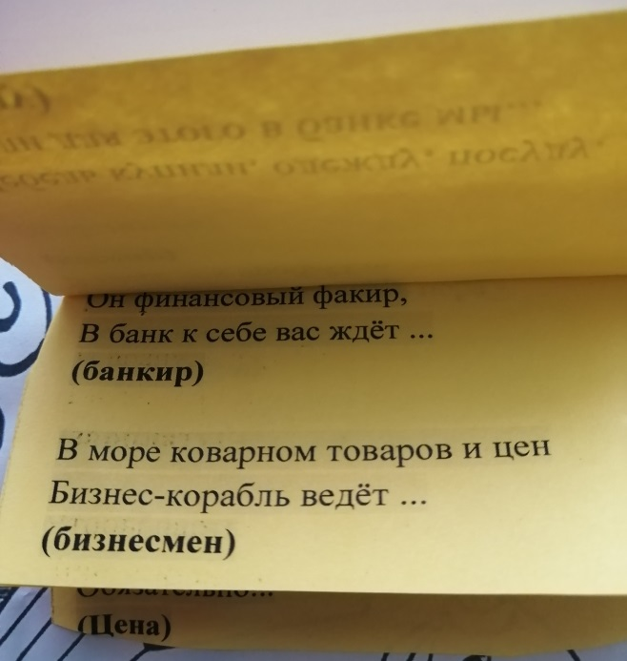
Загадки, пословицы, поговорки, стихи на экономическую тему

Slide 9
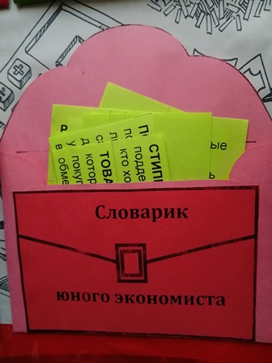
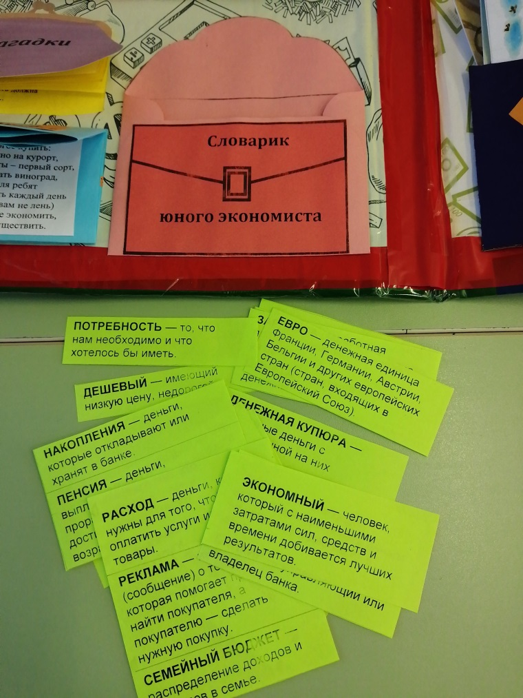
«Словарик юного экономиста»

Slide 10
Результат
Дидактическое пособие апробировано на воспитанниках старшей группы.
Дети узнали, как появились первые деньги; познакомились с деньгами –монетами и купюрами России и других стран; узнали, как формируется семейный бюджет, куда его можно распределить. Дети умеют отгадывать загадки, решают проблемные ситуации. На доступном уровне дети осознали взаимосвязь понятий «труд» - «продукт» - «деньги».
Пользуются несложными экономическими понятиями: товар, торговля, покупка, деньги, заработная плата. Знают, что такое товар, как его можно приобрести.
Имеют представления о нравственных качествах, как экономность, бережливость, рациональность и честность, щедрость.
Спасибо за внимание!

